Slide 1
Alessandro Magno
L’impero ellenistico

Slide 2
Arrivo al potere
Alla morte di Filippo, l’assemblea macedone elegge re suo figlio Alessandro III, di soli 20 anni
Già attivamente collaborante col padre da alcuni anni
Primo compito: ottenere per sé gli stessi onori e privilegi che erano stati accordati a Filippo II
Guida della lega di Corinto (fondata nel 337 da Filippo)
Uccisione di eventuali pretendenti al trono
Consolidamento dei confini del nord: Illiri, Peoni, Traci
Nel 335 a.C. campagna militare contro questi popoli

Slide 3
Alessandro e la Grecia
Si diffonde la notizia in Grecia che il re è morto in battaglia
Atene e Tebe si mettono a capo della rivolta antimacedone
Alessandro fulmineo arriva a Tebe e la cinge di assedio (335)
Alessandro chiede alla lega di Corinto di scegliere il destino di Tebe
Tebe venne distrutta, i superstiti venduti come schiavi, il territorio smembrato
Tebe funse da esempio
A partire dal 334 Alessandro si dispone ad affrontare la spedizione asiatica contro l’Impero Persiano

Slide 4
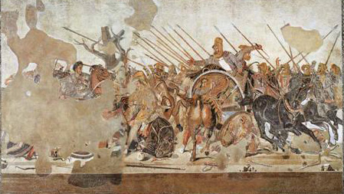
La campagna persiana
Nel 334 a.C. Alessandro invase l’oriente, ponendo fine in soli tre anni all’Impero persiano
Battaglia sul Granico (334 a.C.)
Battaglia di Isso (333 a.C.)
Battaglia di Gaugamela (331 a.C.)
Dario III fu catturato e ucciso da un suo satrapo
Alessandro proseguì fino alla valle dell’Indo, dove nel 326 a.C. sconfisse il re indiano Poro
Battaglia di Gaugamela, Pompei (102 a.C.)

Slide 5
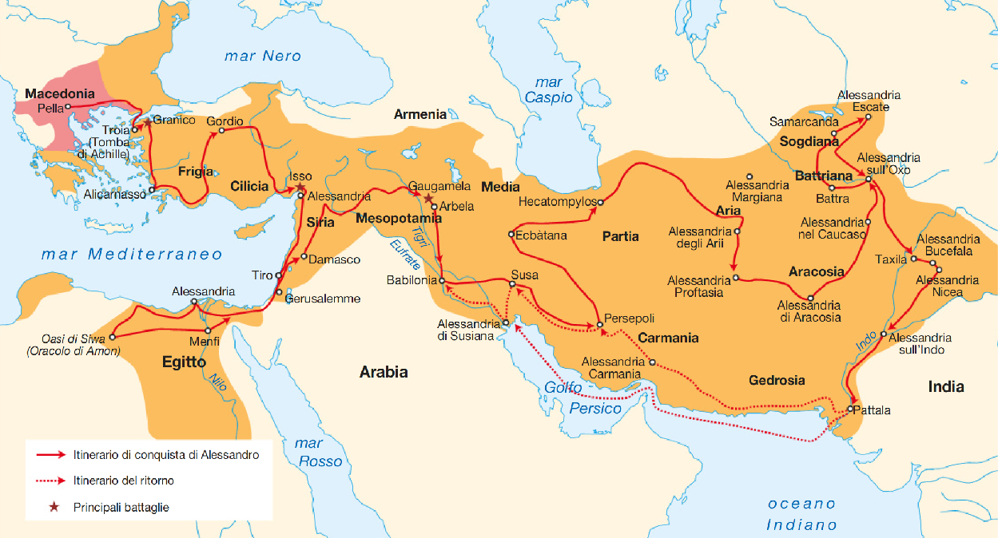
L’IMPERO DI ALESSANDRO MAGNO E L’ELLENISMO / ALESSANDRO MAGNO
L’Impero di Alessandro Magno raggiunge dimensioni vastissime.

Slide 6
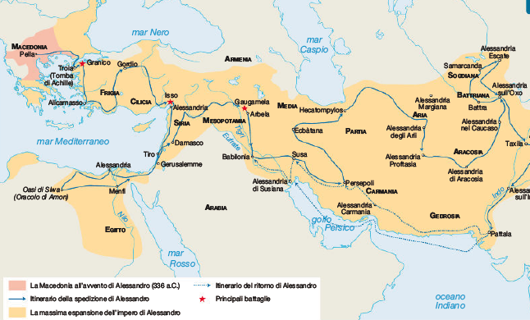
L’impero universale
Alessandro stabilì la capitale dell’Impero a Babilonia e si dedicò all’organizzazione dei territori conquistati
Per amministrare gli immensi territori favorì l’integrazione
Promosse i matrimoni misti
Si servì di funzionari locali
Rispettò le tradizioni
La gestione del potere si allontanò dal modello greco
Monarchia assoluta dai tratti orientaleggianti

Slide 7
Alessandro Magno: le conquiste
L’esercito persiano e quello macedone si affrontarono lungo il fiume Granico; grazie alle cariche della cavalleria, la vittoria arrise ai Macedoni.
Alessandro si impadronì delle città sulle coste dell’Egeo.
L’imperatore persiano Dario III assunse personalmente il comando dell’esercito, ma nel 333 a.C., a Isso, le sue truppe furono sbaragliate da quelle macedoni.
Alessandro conquistò il Libano e la Siria: molte città gli si sottomisero volontariamente. Quelle che resistettero, come Tiro, furono assediate a distrutte.
M. Lunari – M.R. Maccio, Luoghi e civiltà, volume 1 © Zanichelli editore 2018
Notes:
7

Slide 8
Alessandro Magno: le conquiste
Dal Libano Alessandro raggiunse l’Egitto dove la popolazione lo accolse come un liberatore.
Gli egiziani tributarono ad Alessandro gli onori riservati ai faraoni.
In Egitto, alla foce del Nilo, Alessandro fondò una nuova città e la battezzò col proprio nome: Alessandria.
Durante il suo viaggio Alessandro fondò una quindicina di città, sempre intitolate al suo nome.
M. Lunari, Le vie della civiltà, volume 1© Zanichelli editore 2016
Notes:
8

Slide 9
Alessandro Magno: le conquiste
A Gaugamela nel 331 a.C., l’esercito persiano venne nuovamente sconfitto.
Alessandro conquistò Susa e Persepoli: l’impero persiano fu suo.
Dario venne ucciso da due nobili persiani. Alessandro fece condannare a morte i due assassini.
334 a.C.
Battaglia del fiume Granico.
Conquista delle coste dell’Egeo
333 a.C.
Battaglia di Isso
333-332 a.C.
Conquista del Libano e dell’Egitto
331 a.C.
Battaglia di Gaugamela.
Conquista della Mesopotamia e della Persia
330 a.C.
Morte di Dario III
M. Lunari – M.R. Maccio, Luoghi e civiltà, volume 1 © Zanichelli editore 2018
Notes:
9

Slide 10
Alessandro Magno: le azioni
Alessandro voleva costruire la pace. Punire gli assassini di Dario era un modo per sanare i contrasti con la classe dirigente persiana e mostrare rispetto per le usanze e le leggi persiane.
Perché Alessandro punì i responsabili dell’omicidio di Dario?
Perché sposò la figlia di un nobile persiano e spinse i suoi generali a fare lo stesso?
Il suo scopo era creare una classe dirigente formata dall’unione dell’aristocrazia macedone con quella persiana.
Al momento di lasciare la Macedonia, Alessandro aveva in programma di giungere sino in India?
No, anche perché i Greci non avevano conoscenze certe di ciò che si estendeva oltre l’impero persiano. L’idea di raggiungere l’India si concretizzò durante le campagne militari.
M. Lunari – M.R. Maccio, Luoghi e civiltà, volume 1 © Zanichelli editore 2018
Notes:
10

Slide 11
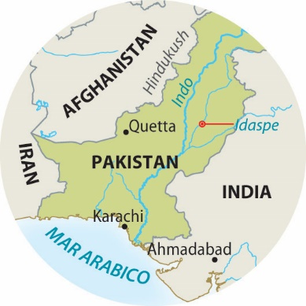
Alessandro Magno: le conquiste verso l’India
Alessandro conquistò la Sogdiana, che corrisponde agli attuali Tajikistan e Uzbekistan.
L’esercito macedone proseguì verso Oriente: conquistò l’Afghanistan quindi, attraversò l’Himalaya, raggiunse l’India.
Nel 327 a.C. Alessandro sconfisse il re indiano Poro nella battaglia di Idaspe.
M. Lunari – M.R. Maccio, Luoghi e civiltà, volume 1 © Zanichelli editore 2018

Slide 12
Alessandro Magno: il ritorno
Alessandro avrebbe voluto spingersi ancora più a oriente, ma i soldati si rifiutarono di avanzare.
Pur contro voglia, Alessandro accettò di fare ritorno in Persia: il viaggio durò due anni.
Durante il percorso l’esercito macedone attraversò il deserto del Makram, ma le guide smarrirono la strada e la traversata si trasformò un incubo: molti soldati morirono di sete.
Nel 324 a.C., dopo sei anni di assenza, Alessandro rientrò in Persia. Ma nel giugno 323 a.C., durante un banchetto, si accasciò a terra: morì pochi giorni dopo, ad appena 33 anni.
M. Lunari – M.R. Maccio, Luoghi e civiltà, volume 1 © Zanichelli editore 2018

